Slide 1
«Великие географические открытия»
Интегрированный урок истории(географии)
Учитель истории и обществознания
Илюхина Светлана Михайловна

Slide 2
Цели урока:
- выяснить причины Великих географических открытий, дать им общую характеристику;
- ознакомить учащихся с мореплавателями-первооткрывателями, дать общее представление о завоеваниях испанцев и португальцев и оценку этим завоеваниям;
- выявить последствия и значение Великих географических открытий;
- развивать у учащихся умение устанавливать причины, следствия и значение исторических событий и явлений, умение конкретизировать события;
Основные понятия: колония, метрополия, конкиста.
Оборудование урока: мультимедийный проектор и экран, карта “Великие географические открытия”.

Slide 3
План изучения нового материала
1. Новые изобретения и усовершенствования.
2. Причины Великих географических открытий.
3. Великие географические открытия и великие мореплаватели-первооткрыватели.
4. Значение Великих географических открытий.

Slide 4
Новые типы судов
Каравелла,
косые паруса
Галион

Slide 5
Возможности для длительных морских путешествий
компас
астролябия

Slide 6
Навигационные карты
Карта XV века
Карта XVI века

Slide 7
Причины географических открытий
Перенаселенность Западной Европы
2. Рост городов
3. Развитие торговли
4. Желание покупать предметы роскоши и пряности
5. Нехватка денег в Европе
6. Захват Османской империей Средиземного моря, утрата морского пути в Индию

Slide 8
Великие географические открытия и великие первооткрыватели
Дата | Мореплаватель | Открытие
1492 г.
1497-1499 гг.
1507 г.
1519-1522 гг.

Slide 9
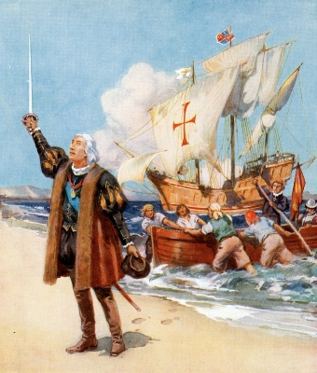
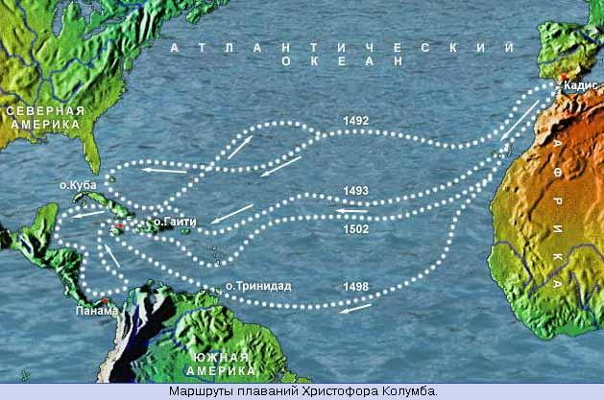
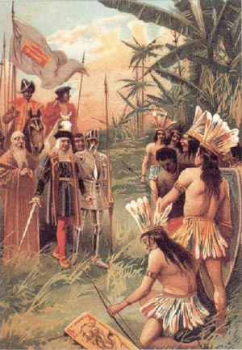
Путешествия Христофора Колумба
1 экспедиция(1492 – 1493). 3 корабля «Санта –Мария», «Пинта», «Нинья» – 90 человек. От Канарских островов повернули на запад, пересекли Атлантический океан, дошли до о.Сан – Сальвадор (12 октября 1492г. –дата открытия Америки).Посетили Богамские острова, открыл о. Куба, достигли о. Гаити.
2 экспедиция (1493 – 1496). 17 судов, 1,5 тыс.человек. Открыты: о. Доминика и Гваделупа, 20 Малых Антильских островов, о. Пуэрто – Рико.
3 экспедиция (1498 -1500). 6 судов. Открыты: о. Тринидад, Карибское море.
4 экспедиция (1502 – 1504). 4 судна. Открыты: о. Мартиника, Гондурасский залив, Гондурас, Никарагуа, Коста – Рика, Панама.

Slide 10
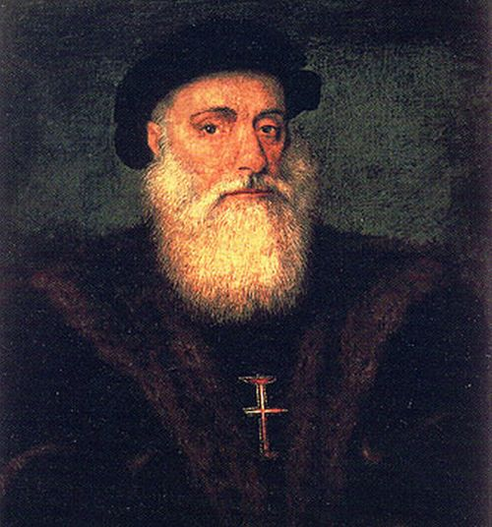
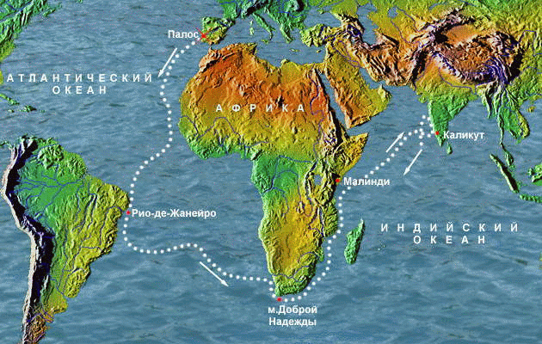
Путешествие Васко да Гама
В 1497 году Васко да Гама отправился в поисках Индии из Лиссабона.
Экспедиция состояла из трех кораблей. Он обошел Африку, проплыл мимо мыса Доброй Надежды, обогнул Африку с восточной стороны. 20 мая его эскадра достигла порта Каликут. Загрузившись пряностями, отправились в обратный путь. В 1499 году вернулись в Португалию.
Был в Индии 3 раза

Slide 11
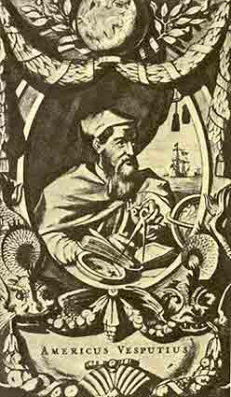
Америго Веспуччи – флорентийский купец, географ, мореплаватель.
Колумб был уверен, что открыл путь в Индию. Только экспедиция Америго Веспуччи, доказала, что это - новый материк. Новую часть света назвали Америка.

Slide 12
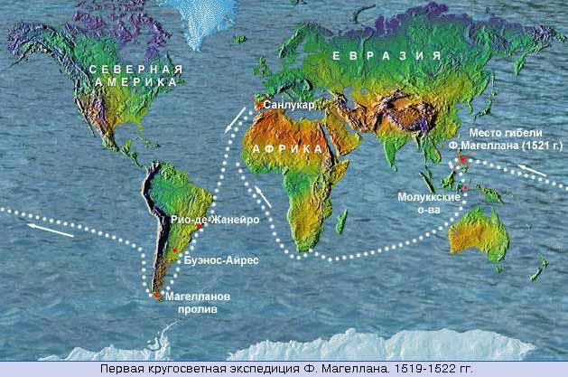
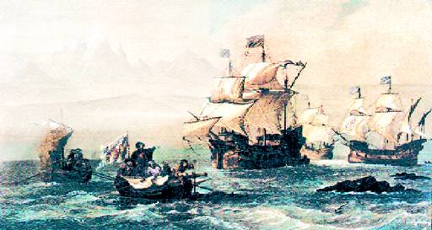
Путешествие Магеллана
Совершил первое кругосветное путешествие. Экспедиция началась 20 сентября 1519 года на 5 судах, без карт. Высадились для пополнения запасов в Рио-де-Женейро, обследовали берега Бразилии и Аргентины. В антарктических широтах на корабле произошел мятеж, но Магеллан смог его подавить. Через пролив (в последствии названным Магеллановым) корабли попали в Тихий океан, Филиппинский архипелаг, где погиб Магеллан. Команда продолжала движение на запад и в Испанию вернулись только 2 корабля.

Slide 13
Великие географические открытия и великие первооткрыватели
Дата | Мореплаватель | Открытие
1492 г. | Испанец Христофор Колумб | Открыл Америку
1497-1499 гг. | Португалец Васко да Гама | Открыл морской путь к Индии
1507 г. | Итальянец Америго Веспуччи | Доказал, что открытые Колумбом земли – новый материк, который был назван в его честь Америкой.
1519-1522 гг. | Португалец Фернан Магеллан | Совершает первое в мире кругосветное плаванье.

Slide 14
Работа с терминами
Колония – страна или территория, находящаяся под властью иностранного государства, лишенная самостоятельности.
Метрополия – страна, владеющая колониями.
Таким образом, начался период захвата и колонизации Америки (15–16 вв.) – конкиста. Золото – могущественный металл, заставивший испанских и португальских колонизаторов покорить огромный континент с населением, значительно превышавшим население Пиренейского полуострова.

Slide 15
Конкиста
Период завоевания Центральной и Южной Америки испанцами и португальцами в конце XV – XVI вв.
Походы завоевателей сопровождались истреблением и порабощением племён и народов , опустошением и разграблением целых областей, насилием и массовыми пытками. Награбленное золото, рабы , земли делились между конкистадорами.

Slide 16
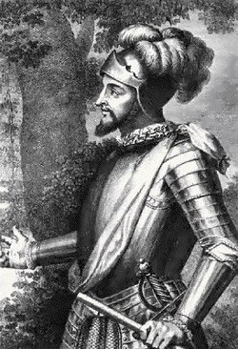
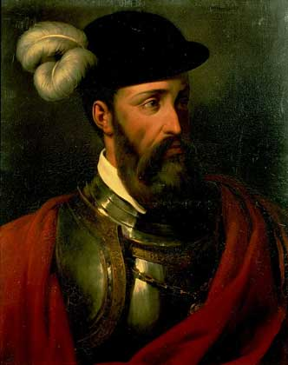
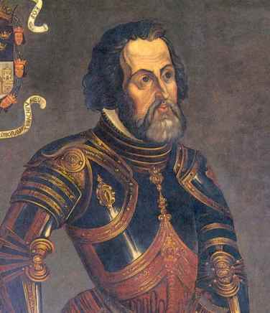
Конкистадоры - участники завоевательных походов
Нуньес де Бальбоа
Франсиско Писарро
Эрнандо Кортес

Slide 17
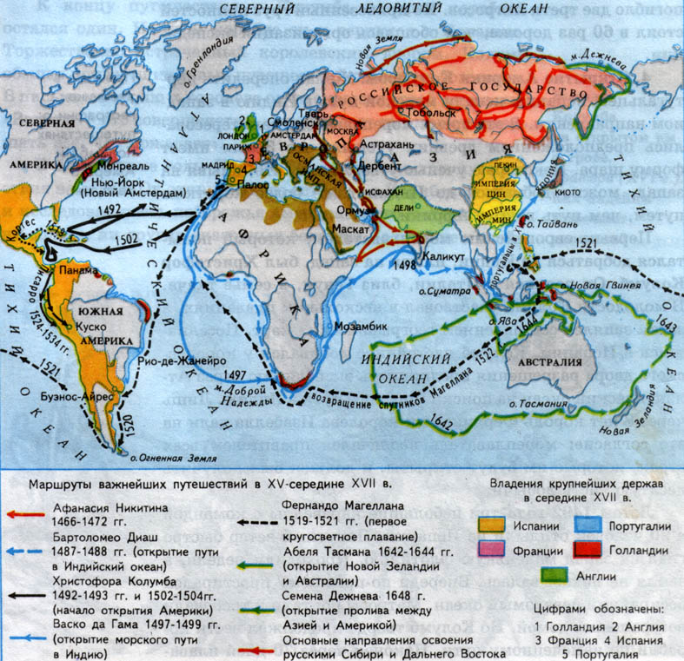

Slide 18
Последствия географических открытий
положительные
1. Разрушение старых представлений о мире
2. Получены новые данные о Земле – она по форме шар
3. Новые представления о землях, континентах, народах
4. Получили развитие науки: география, астрономия, история
5. Складывается единый мировой рынок
6. Главные морские пути сместились из морей в океаны
7. Появились новые порты: Лиссабон, Лондон, Амстердам
8. Новые продукты питания

Slide 19
Последствия географических открытий
отрицательные
1. Гибель древней культуры Нового Света
2. Создание новых колоний
3. Революция цен
4. Большие жертвы, гибель путешественников, мирного населения

Slide 20
Закрепление
Почему их назвали Великими?
Почему именно ВГО стали отправной точкой отсчета нового периода в истории человечества, который мы называем Новое время?

Slide 21
Задание на дом. .
Прочитать § 2
Выучить термины.
Выполнить задания в рабочей тетради № 3-10

